Slide 1



CHƯƠNG 3
MỘT SỐ VẤN ĐỀ CƠ BẢN VỀ LUẬT HÌNH SỰ
GV: Võ Thị Mỹ Hương
huongvtm@hcmute.edu.vn

Slide 2




Về kiến thức: Hiểu và phân tích các dấu hiệu cấu thành tội phạm, đồng phạm và cơ chế áp dụng hình phạt phù hợp với tính chất, mức độ của tội phạm.
MỤC
Về kỹ năng: Nhận diện các loại tội phạm và đánh giá việc áp dụng hình phạt trong thực tiễn xét xử.
TIÊU
CHƯƠNG
Về thái độ: Có ý thức chấp hành pháp luật, chủ động phòng tránh tội phạm cho mình và cho người khác, từ đó góp phần xây dựng xã hội an toàn lành mạnh, phòng chống tội phạm hiệu quả.
3

Slide 3




DUNG
3
NỘI
CHƯƠNG
BÀI 1
Khái niệm,
đối tượng và
phương pháp
điều chỉnh của
Luật hình sự
BÀI 2
Tội phạm
BÀI 3
Các giai đoạn thực hiện tội phạm
BÀI 4
Đồng phạm và Hình phạt

Slide 4



CHƯƠNG 3
MỘT SỐ VẤN ĐỀ CƠ BẢN VỀ LUẬT HÌNH SỰ
BÀI 1
KHÁI NIỆM, ĐỐI TƯỢNG
VÀ PHƯƠNG PHÁP ĐIỀU CHỈNH
CỦA LUẬT HÌNH SỰ

Slide 5




Hiểu và phân tích khái niệm Luật hình sự
MỤC
TIÊU
Phân biệt đối tượng điều chỉnh và phương pháp điều chỉnh của Luật hình sự trong mối tương quan với các ngành luật khác
BÀI
HỌC

Slide 6

NỘI
DUNG
BÀI
HỌC
Khái niệm Luật
hình sự
Đối tượng điều chỉnh của
Luật hình sự
Phương pháp điều chỉnh của Luật hình sự

Slide 7
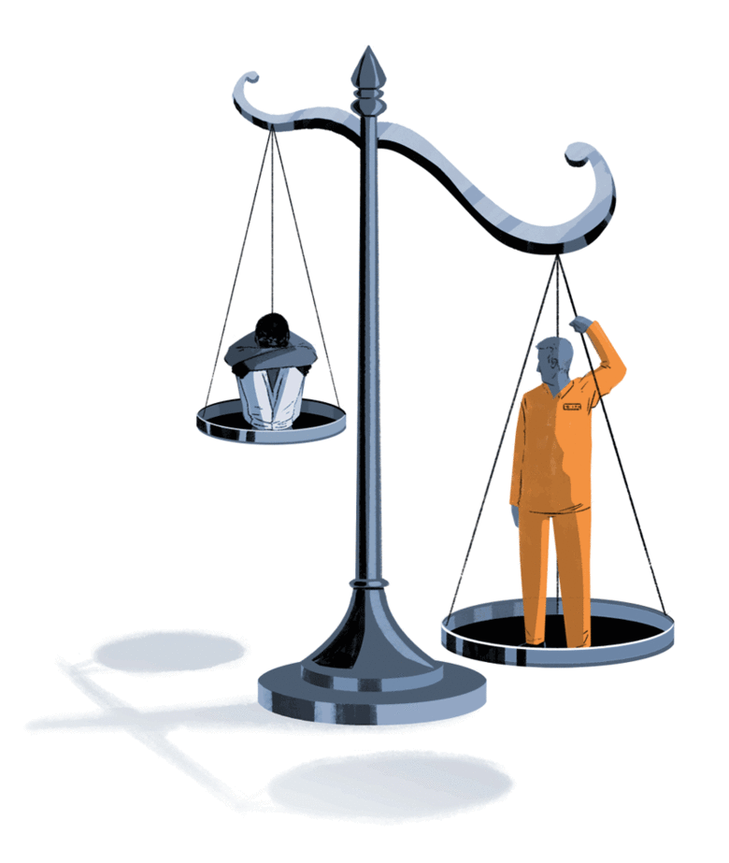


1. KHÁI NIỆM LUẬT HÌNH SỰ
LUẬT HÌNH SỰ
Hệ thống các QPPL do Nhà nước ban hành quy định về
NGÀNH LUẬT ĐỘC LẬP
Tội phạm
Hình phạt

Slide 8

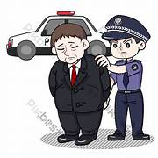


QUY PHẠM PHÁP LUẬT HÌNH SỰ
1. KHÁI NIỆM LUẬT HÌNH SỰ
QUY ĐỊNH CHUNG VỀ TỘI PHẠM VÀ HÌNH PHẠT
QUY ĐỊNH VỀ TỘI PHẠM CỤ THỂ

Slide 9
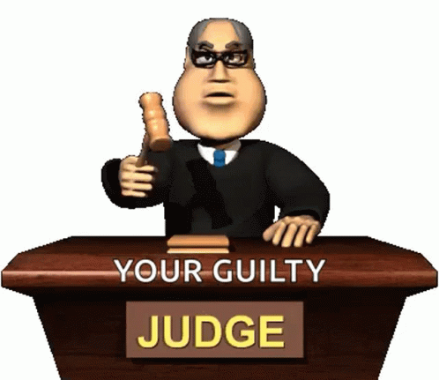

2. ĐỐI TƯỢNG ĐIỀU CHỈNH CỦA LUẬT HÌNH SỰ
QHXH
QHXH
NHÀ NƯỚC
NGƯỜI PHẠM TỘI
QUYỀN
Khởi tố
Điều tra
Truy tố
Xét xử
Buộc người phạm tội chịu hình phạt
NGHĨA VỤ
Bảo đảm quyền của người phạm tội
Bảo đảm lợi ích hợp pháp của người phạm tội
QUYỀN
Yêu cầu Nhà nước đảm bảo quyền vào lợi ích hợp pháp
NGHĨA VỤ
Chấp hành hình phạt và biện pháp tư pháp
Cơ quan đại diện thực hiện
Cơ quan điều tra; Viện kiểm sát; Tòa án

Slide 10

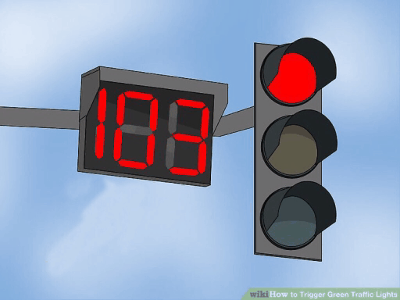


2. ĐỐI TƯỢNG ĐIỀU CHỈNH CỦA LUẬT HÌNH SỰ
Quan hệ pháp luật hình sự có phát sinh không?

Slide 11
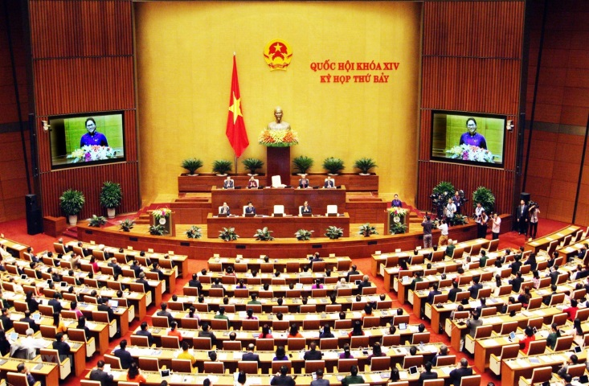


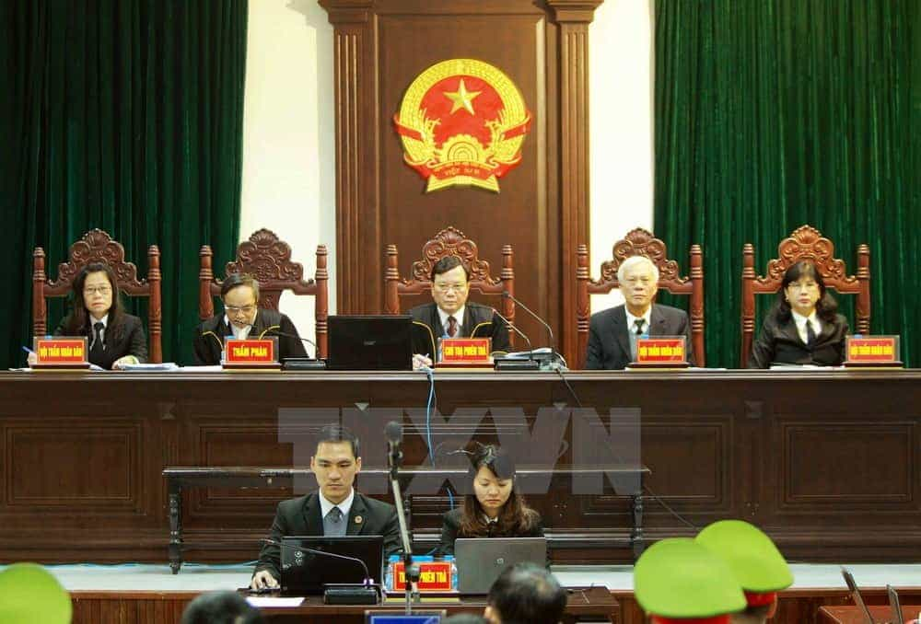
3. PHƯƠNG PHÁP ĐIỀU CHỈNH CỦA LUẬT HÌNH SỰ
Phương pháp QUYỀN UY

Slide 12
KẾT
THÚC
BÀI
HỌC
Khái niệm Luật
hình sự
Đối tượng điều chỉnh của
Luật hình sự
Phương pháp điều chỉnh của Luật hình sự

Slide 13


